Slide 1

JavaScript
MINISTÉRIO DA EDUCAÇÃO
SECRETARIA DE EDUCAÇÃO PROFISSIONAL E TECNOLÓGICA
INSTITUTO FEDERAL DE EDUCAÇÃO, CIÊNCIA E TECNOLOGIA TRIÂNGULO MINEIRO Campus Uberlândia
Disciplina: Fundamentos de Web Design II
Prof. M.e Wilton de Paula Filho
setembro de 18

Slide 2
Objetos JavaScript

Slide 3
JavaScript
Características da linguagem
Operador property
Objeto String
Objeto Number
Objeto Boolean
Objeto Math
Objeto Array
Objeto Date

Slide 4
Orientação a Objetos
Todos os elementos de uma página web são tratados como objetos
Os objetos são agrupados de acordo com o tipo ou finalidade
Dentro da linguagem, são criados automaticamente objetos que permitem que o usuário possa criar novos objetos de acordo com a sua conveniência
A linguagem JavaScript pode ser utilizada para a criação de scripts tanto do lado do cliente como do lado servidor
Notes:
As aplicações funcionarão em navegadores mais antigos, mas não conseguirá dar suporte a todos os ambientes de todas as pessoas.

Slide 5
JavaScript
Linguagem com suporte a programação Orientada a Objetos
Permite ao programador definir seus próprios objetos e fazer suas próprias variáveis
Um objeto é composto de (exemplo – próximo slide):
Propriedades: valores associados ao objeto
Métodos: ações que podem ser executadas pelos objetos

Slide 6
Objetos Javascript
Operador
Property
Objetos em JavaScript contêm:
Propriedades
Métodos
Exemplo de Propriedade:
var nome = “Sistemas”;
alert(nome.length);
Exemplo de Método:
var nome = “Sistemas”;
alert(nome. substring(0,4));

Slide 7
Operador property
Os métodos de um objeto são acessados por meio de um dos muitos operadores suportados em JavaScript: o operador property, representado por um operador de ponto simples (.)
Esse operador também pode ser utilizado em um processo chamado de encadeamento de métodos, por meio do qual podem ser aplicadas chamadas a múltiplos métodos.
Exemplo:
document.getElementById("carro").style.backgroundColor = “#ffccdd”;
Voltar

Slide 8
Antes de continuar ...
Qual a diferença entre os scripts abaixo?
<script type="text/javascript">
var msg = "Sistemas";
alert(msg.length);
</script>
<script type="text/javascript">
var msg = new String();
msg = "Sistemas”;
alert(msg.length);
</script>
Resposta: Nenhuma.
Qual estratégia utilizar? Quando utilizar apenas uma variável para armazenar um literal (numérico, booleano ou string) sem ter necessidade da utilização das propriedades e/ou métodos do objeto, utilize os tipos primitivos. Caso contrário, crie o objeto a partir do processo de instanciação (new), pois desta forma o código será mais eficiente.

Slide 9

Objeto String (propriedades)
O objeto String é utilizado para manipular literais do tipo primitivo string
Notes:
As aplicações funcionarão em navegadores mais antigos, mas não conseguirá dar suporte a todos os ambientes de todas as pessoas.

Slide 10
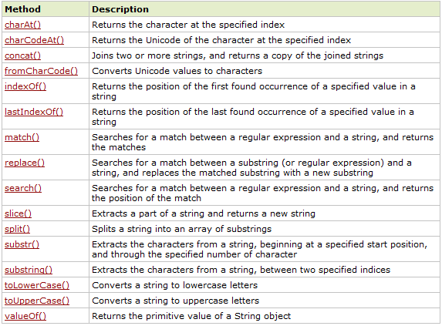
Objeto String (métodos)
Notes:
As aplicações funcionarão em navegadores mais antigos, mas não conseguirá dar suporte a todos os ambientes de todas as pessoas.

Slide 11
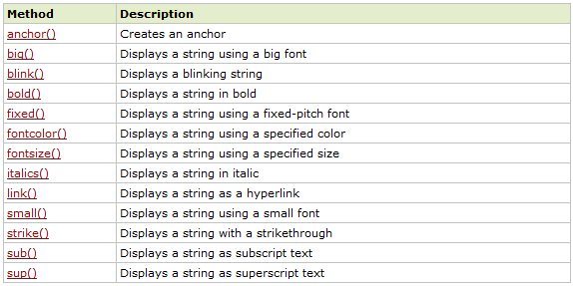
Objeto String (métodos HTML)
Notes:
As aplicações funcionarão em navegadores mais antigos, mas não conseguirá dar suporte a todos os ambientes de todas as pessoas.

Slide 12
Objeto Number (propriedades)
Number.MAX_VALUE
A maior representação numérica em JavaScript
Number.MIN_VALUE
A menor representação numérica em JavaScript
Number.NaN
Representa Not-a-Number
Number.NEGATIVE_INFINITY e Number.POSITIVE_INFINITY
Representa o infinito negativo e positivo respectivamente
Utilizado para testar situações onde pode ocorrer overflow
Notes:
As aplicações funcionarão em navegadores mais antigos, mas não conseguirá dar suporte a todos os ambientes de todas as pessoas.

Slide 13
Objeto Number (métodos)
toString(radix):
Retorna uma string correspondente a base (radix)
toExponencial(número):
Retorna uma string representando o número usando notação exponencial
toFixed(número):
Retorna uma string representando o número usando uma notação de ponto fixo
toPrecision(número):
Retorna uma string representando o número usando uma determinada precisão
valueOf( ):
Retorna o valor que o objeto armazena
Notes:
As aplicações funcionarão em navegadores mais antigos, mas não conseguirá dar suporte a todos os ambientes de todas as pessoas.

Slide 14
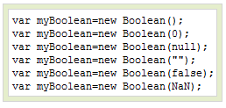

Objeto Boolean
Utilizado para converter um valor não booleano em boolean
Objetos booleanos representam apenas dois valores: true ou false
Criação de um novo objeto: New Boolean()
Objetos criados com valor false
Objetos criados com valor true
Notes:
As aplicações funcionarão em navegadores mais antigos, mas não conseguirá dar suporte a todos os ambientes de todas as pessoas.

Slide 15


Objeto Boolean
Propriedades e métodos:
Notes:
As aplicações funcionarão em navegadores mais antigos, mas não conseguirá dar suporte a todos os ambientes de todas as pessoas.

Slide 16
Objeto Math
Não possui construtor, pois é uma classe Estática
Como usar as propriedades e métodos?
R: Chamando a classe Math como um objeto
Exemplos:
var pi = Math.PI; // uso de propriedade
var potencia = Math.pow(2,3); // uso de método
Notes:
As aplicações funcionarão em navegadores mais antigos, mas não conseguirá dar suporte a todos os ambientes de todas as pessoas.

Slide 17
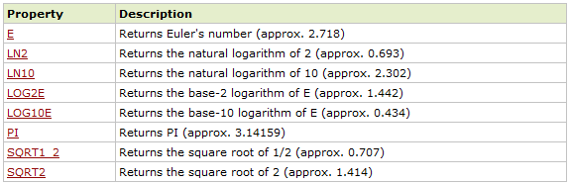
Objeto Math (propriedades)
Notes:
As aplicações funcionarão em navegadores mais antigos, mas não conseguirá dar suporte a todos os ambientes de todas as pessoas.

Slide 18
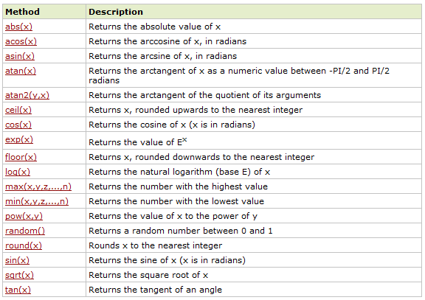
Objeto Math (métodos)
Notes:
As aplicações funcionarão em navegadores mais antigos, mas não conseguirá dar suporte a todos os ambientes de todas as pessoas.

Slide 19
Objeto Array
Índices de arrays começam em 0 (zero) e vão até o número de elementos menos 1 (um)
Formas de criação de vetor:
var vetor = new Array(“10”,”20”) ou
var vetor = [“10”,”20”] ou //JavaScript converte o literal em objeto imediatamente
var vetor = new Array();
vetor[0] = “10”; // Acesso ao primeiro elemento do vetor
vetor[1] = “20”; // Acesso ao segundo elemento do vetor
Notes:
As aplicações funcionarão em navegadores mais antigos, mas não conseguirá dar suporte a todos os ambientes de todas as pessoas.

Slide 20
Objeto Array
Tamanho de vetor:
var vetor01 = new Array(); // Tamanho do vetor = 0;
var vetor02 = new Array();
vetor02[99] = “casa”; // Qual o tamanho deste vetor? R: 100
Notes:
As aplicações funcionarão em navegadores mais antigos, mas não conseguirá dar suporte a todos os ambientes de todas as pessoas.

Slide 21
Objeto Array (Matriz)
Arrays não precisam ser unidimensionais. Exemplo:
var matriz = new Array(2);
matriz[0] = new Array(3);
matriz[1] = new Array(3);
for (var linha=0; linha<2; linha++) {
for(var coluna=0; coluna<3; coluna++) {
matriz[linha][coluna] = linha*coluna;
}
alert(matriz[linha]); // Imprime os elementos da linha
}
Notes:
As aplicações funcionarão em navegadores mais antigos, mas não conseguirá dar suporte a todos os ambientes de todas as pessoas.

Slide 22
Objeto Array
Um mesmo vetor pode armazenar valores de tipos primitivos diferentes.
Exemplo:
var vetor = ["a", 10, true];
for(var i=0;i<vetor.length; i++)
alert(vetor[i]+ " = " + typeof vetor[i]);
Notes:
As aplicações funcionarão em navegadores mais antigos, mas não conseguirá dar suporte a todos os ambientes de todas as pessoas.

Slide 23
Objeto Array (Fila e Pilha)
Arrays em JavaScript podem ser utilizados como filas e pilhas
Fila FIFO (métodos):
shift(): remove o primeiro elemento do vetor (índice zero)
unshift(): insere um novo elemento no início do vetor (índice zero)
Pilha (métodos):
pop(): remove o últiimo elemento do vetor (índice: vetor.length – 1)
push(): insere um novo elemento fim do vetor (índice: vetor.length – 1)
Notes:
As aplicações funcionarão em navegadores mais antigos, mas não conseguirá dar suporte a todos os ambientes de todas as pessoas.

Slide 24

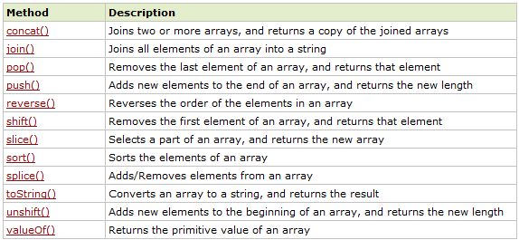
Objeto Array (prop. e métodos)

Slide 25
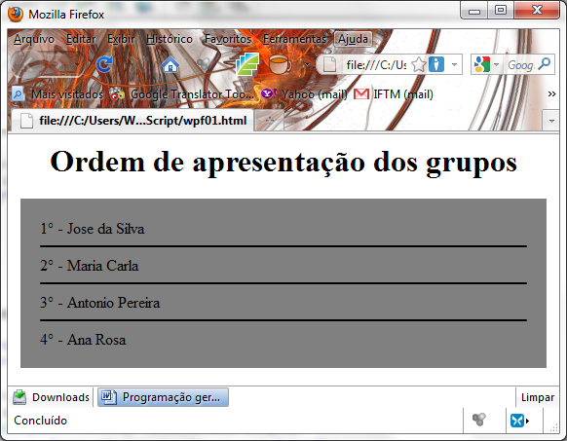
Exercício
Crie um script capaz de sortear a ordem de apresentações de um grupo de pessoas, ou seja, a partir das seguintes informações: número de pessoas e o nome de cada uma delas, o script deverá mostrar na tela do navegador a sequência das apresentações.
Notes:
<script type="text/javascript">
var vetorGrupos; // Vetor contendo o nome de cada um dos grupos
var nroGrupos; // Variavel armazenara o total de grupos participantes
function iniciarSorteio() {
nroGrupos = prompt("Quantos grupos participarão do sorteio?","");
vetorGrupos = new Array(nroGrupos);
//Armazena o nome de cada um dos grupos
for (var i=0; i<nroGrupos; i++)
vetorGrupos[i] = prompt("Nome do líder do grupo "+(i+1)+":","");
sortearGrupos();
}
function sortearGrupos() {
var vetorSorteio = vetorGrupos;
document.write("<h1 style='text-align:center'>Ordem de apresentação dos grupos</h1>");
document.write("<div style='background-color:gray; width:500px; margin:auto; padding:20px;'>")
//Realiza o sorteio e imprime os nomes no navegador
for (var i=0; i<nroGrupos; i++) {
var nroAleatorio = parseInt(Math.random()*vetorSorteio.length);
document.write((i+1)+"&deg; - "+vetorSorteio[nroAleatorio]+"<br>");
vetorSorteio.splice(nroAleatorio,1);
if (i!=nroGrupos-1)
document.write("<hr size=3 width=100% color=black>");
}
document.write("</div>");
}
</script>

Slide 26
Objeto Date (propriedades)
O objeto Date é utilizado para trabalhar com datas e horários
Objetos são criados a partir do operador new e do construtor Date().
Exemplo: var data = new Date();
Formas para instanciação de data:
new Date(); //data e horário atuais
new Date(milisegundos); // milisegundos desde 1970/01/01
new Date(dateString);
new Date(ano, mês, dia, horas, minutos, segundos, milisegundos);
Notes:
As aplicações funcionarão em navegadores mais antigos, mas não conseguirá dar suporte a todos os ambientes de todas as pessoas.

Slide 27
Objeto Date (propriedades)
Notes:
As aplicações funcionarão em navegadores mais antigos, mas não conseguirá dar suporte a todos os ambientes de todas as pessoas.

Slide 28
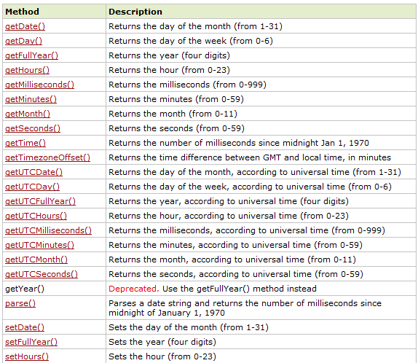
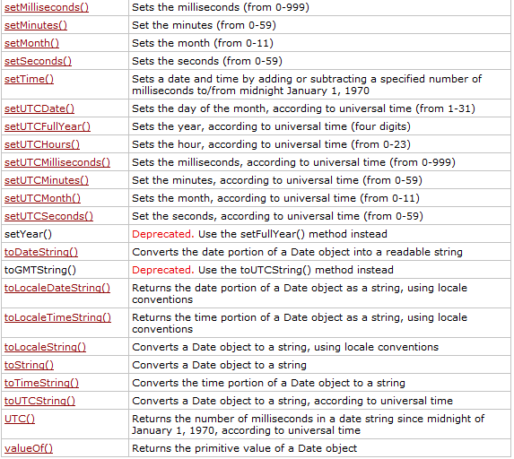
Objeto Date (métodos)
Notes:
As aplicações funcionarão em navegadores mais antigos, mas não conseguirá dar suporte a todos os ambientes de todas as pessoas.

Slide 29
Exercício
Construa um script capaz de mostrar no corpo de uma página HTML o dia da semana, utilizando o seguinte formato: segunda-feira, terça-feira, quarta-feira, ...
OBS: Resolva este problema utilizando duas abordagens diferentes:
Utilize Array
Utilize a instrução condicional switch
Notes:
1ª Solução: Utilize Array
<script type="text/javascript">
var diasSemana = new Array("Domingo","Segunda-Feira","Terça-Feira","Quarta-Feira","Quinta-Feira","Sexa-Feira","Sábado");
var diaAtual = new Date();
alert(diasSemana[diaAtual.getDay()]);
</script>
---------------------------------------------------------------------------------------------------------------------------------------------------------------
2ª Solução: Utilize a instrução condicional switch
<script type="text/javascript">
var diaAtual = new Date();
switch(diaAtual.getDay()) {
case 0: alert("Domingo");
break;
case 1: alert("Segunda-Feira");
break;
case 2: alert("Terça-Feira");
break;
case 3: alert("Quarta-Feira");
break;
case 4: alert("Quinta-Feira");
break;
case 5: alert("Sexta-Feira");
break;
case 6: alert("Sábado");
break;
}
</script>

Slide 30
Exercício
Construa um script capaz de mostrar a hora atual no corpo de uma página HTML
Notes:
<html>
<head>
<script type="text/javascript">
function startTime()
{
var today=new Date();
var h=today.getHours();
var m=today.getMinutes();
var s=today.getSeconds();
// add a zero in front of numbers<10
m=checkTime(m);
s=checkTime(s);
document.getElementById('txt').innerHTML=h+":"+m+":"+s;
t=setTimeout('startTime()',500);
}
function checkTime(i)
{
if (i<10)
{
i="0" + i;
}
return i;
}
</script>
</head>
<body onload="startTime()">
<div id="txt"></div>
</body>
</html>

Slide 31
Arquivos externos
Notes:
<!DOCTYPE HTML PUBLIC "-//W3C//DTD HTML 4.01//EN" "http://www.w3.org/TR/html4/strict.dtd">
<html>
<head>
<meta http-equiv="Content-Type" content="text/html; charset=iso-8859-1">
<title>javaScript</title>
<script type="text/javascript" defer="defer" charset="utf-8" src="funcoes.js">
document.write('maria da silva<br>');
</script>
</head>
<body>
wilton filho <br>
Sistemas para Internet
<br>
</body>
</html>

Slide 32
Arquivos JavaScript
Toda regra tem sempre exceções, e o uso de .js é uma delas. Se o JavaScript for gerado dinamicamente usando uma aplicação no lado servidor construída em uma linguagem como PHP, o arquivo terá uma extensão diferente.
Extensão do arquivo “.js”
Validação de página
Carregamento de mais de um arquivo
O navegador carrega os arquivos de script para a página na ordem na qual eles aparecem na mesma e os processa a menos que defer seja usado.
Um arquivo de script deve ser tratado como se o código estivesse realmente inserido na página: o comportamento não é diferente entre arquivos de script e blocos de JavaScript embutido.
Uso do atributo defer
Notes:
Validação de página: Impedir problemas durante a validação de uma página (W3C)
- Carregamento de mais de um arquivo: Mostrar como mais de um arquivo pode ser carregado e explicar os cuidados na sequência em que os arquivos são carregados. Abaixo há exemplos:
<!DOCTYPE HTML PUBLIC "-//W3C//DTD HTML 4.01//EN" "http://www.w3.org/TR/html4/strict.dtd">
<html>
<head>
<meta http-equiv="Content-Type" content="text/html; charset=iso-8859-1">
<title>Untitled Document</title>
<script type="text/javascript" src="funcoes.js"></script>
<script type="text/javascript" src="funcoes02.js"></script>
</head>
<body onLoad="mensagem()">
<p>
<form>
<input type="button" value="clicar" onClick="testar()">
</form>
</p>
</body>
</html>
------------------ funcoes.js -----------------------
function testar() {
msg01 = "mudei"
alert(msg01);
}
function mensagem() {
msg01 = "Hello World 01!"; // Variável local
alert(msg01);
testar();
alert(msg01);
}
------------------ funcoes02.js -----------------------
function testar() {
alert("oi");
}
----------------------------------------------------------------- Uso do atributo DEFER ---------------------------------------------------------
<!DOCTYPE HTML PUBLIC "-//W3C//DTD HTML 4.01//EN" "http://www.w3.org/TR/html4/strict.dtd">
<html>
<head>
<meta http-equiv="Content-Type" content="text/html; charset=iso-8859-1">
<title>Untitled Document</title>
<script type="text/javascript" src="funcoes.js" defer="defer"></script>
<script type="text/javascript" src="funcoes02.js"></script>
</head>
<body onLoad="mensagem()">
<p>
<form>
<input type="button" value="clicar" onClick="testar()">
</form>
</p>
</body>
</html>
-------------------------------- FUNCOES.JS ---------------------------------------
function testar() {
alert("funcoes");
}
-------------------------------- FUNCOES02.JS ---------------------------------------
function testar() {
alert("funcoes02");
}

Slide 33
Arquivos JavaScript
Vantagens:
Melhora a legibilidade do código-fonte da página
Fácil manutenção
Reutilização de código
“Dificulta a localização do código-fonte da página”
Notes:
Validação de página: Impedir problemas durante a validação de uma página (W3C)
- Carregamento de mais de um arquivo: Mostrar como mais de um arquivo pode ser carregado e explicar os cuidados na sequência em que os arquivos são carregados. Abaixo há exemplos:
<!DOCTYPE HTML PUBLIC "-//W3C//DTD HTML 4.01//EN" "http://www.w3.org/TR/html4/strict.dtd">
<html>
<head>
<meta http-equiv="Content-Type" content="text/html; charset=iso-8859-1">
<title>Untitled Document</title>
<script type="text/javascript" src="funcoes.js"></script>
<script type="text/javascript" src="funcoes02.js"></script>
</head>
<body onLoad="mensagem()">
<p>
<form>
<input type="button" value="clicar" onClick="testar()">
</form>
</p>
</body>
</html>
------------------ funcoes.js -----------------------
function testar() {
msg01 = "mudei"
alert(msg01);
}
function mensagem() {
msg01 = "Hello World 01!"; // Variável local
alert(msg01);
testar();
alert(msg01);
}
------------------ funcoes02.js -----------------------
function testar() {
alert("oi");
}
----------------------------------------------------------------- Uso do atributo DEFER ---------------------------------------------------------
<!DOCTYPE HTML PUBLIC "-//W3C//DTD HTML 4.01//EN" "http://www.w3.org/TR/html4/strict.dtd">
<html>
<head>
<meta http-equiv="Content-Type" content="text/html; charset=iso-8859-1">
<title>Untitled Document</title>
<script type="text/javascript" src="funcoes.js" defer="defer"></script>
<script type="text/javascript" src="funcoes02.js"></script>
</head>
<body onLoad="mensagem()">
<p>
<form>
<input type="button" value="clicar" onClick="testar()">
</form>
</p>
</body>
</html>
-------------------------------- FUNCOES.JS ---------------------------------------
function testar() {
alert("funcoes");
}
-------------------------------- FUNCOES02.JS ---------------------------------------
function testar() {
alert("funcoes02");
}

Slide 34
Arquivos externos
Demonstração

Slide 35
Criando classes e objetos
Trabalhando com classes e objetos (DEVMEDIA)
Afinal, o que são as classes no JavaScript?
JavaScript Object Constructors

Slide 36
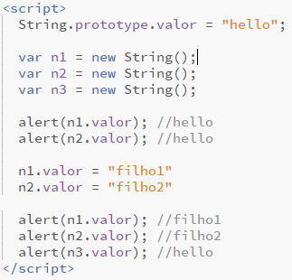
Criando classes e objetos
Antes de mais nada, vamos entender (criando propriedades):
Notes:
Entender o conceito de prototype (criação de um novo protótipo). Igual para todos, até que o valor individual de valor de cada objeto seja alterado.
The prototype property allows you to add new properties and methods to existing object types.
Note: Prototype is a global property which is available with almost all JavaScript objects.

Slide 37
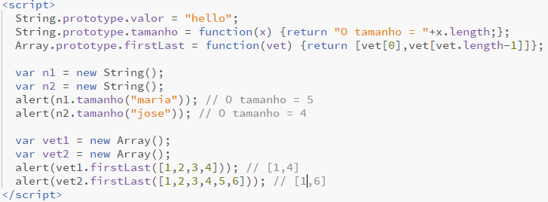
Criando classes e objetos
Antes de mais nada, vamos entender (criando métodos):
Notes:
<script>
String.prototype.valor = "hello";
String.prototype.tamanho = function(x) {return "O tamanho = "+x.length;};
Array.prototype.firstLast = function(vet) {return [vet[0],vet[vet.length-1]]};
var n1 = new String();
var n2 = new String();
alert(n1.tamanho("maria")); // O tamanho = 5
alert(n2.tamanho("jose")); // O tamanho = 4
var vet1 = new Array();
var vet2 = new Array();
alert(vet1.firstLast([1,2,3,4])); // [1,4]
alert(vet2.firstLast([1,2,3,4,5,6])); // [1,6]
</script>

Slide 38
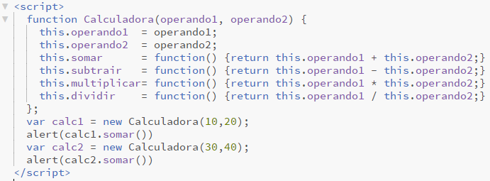
Criando classes e objetos
Exemplo: classe Calculadora:
Notes:
<script>
function Calculadora(operando1, operando2) {
this.operando1 = operando1;
this.operando2 = operando2;
this.somar = function() {return this.operando1 + this.operando2;}
this.subtrair = function() {return this.operando1 - this.operando2;}
this.multiplicar= function() {return this.operando1 * this.operando2;}
this.dividir = function() {return this.operando1 / this.operando2;}
};
var calc1 = new Calculadora(10,20);
alert(calc1.somar())
var calc2 = new Calculadora(30,40);
alert(calc2.somar())
</script>

Slide 39
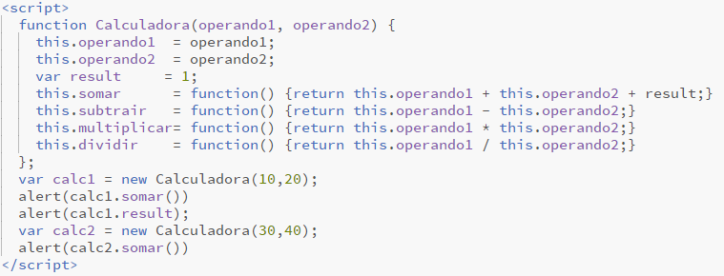
Criando classes e objetos
Atributo privado: var x Atributo publico: this
Ok
Undefined
Notes:
<script>
function Calculadora(operando1, operando2) {
this.operando1 = operando1;
this.operando2 = operando2;
var result = 1;
this.somar = function() {return this.operando1 + this.operando2 + result;}
this.subtrair = function() {return this.operando1 - this.operando2;}
this.multiplicar= function() {return this.operando1 * this.operando2;}
this.dividir = function() {return this.operando1 / this.operando2;}
};
var calc1 = new Calculadora(10,20);
alert(calc1.somar())
alert(calc1.result);
var calc2 = new Calculadora(30,40);
alert(calc2.somar())
</script>

Slide 40
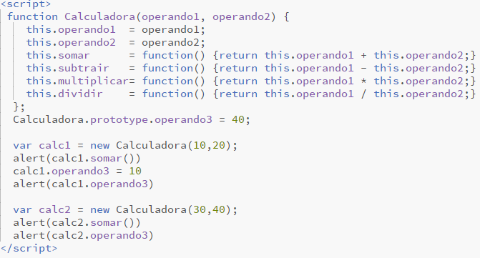
Criando classes e objetos
Criando métodos:
Notes:
<script>
function Calculadora(operando1, operando2) {
this.operando1 = operando1;
this.operando2 = operando2;
var result = 1;
this.somar = function() {return this.operando1 + this.operando2 + result;}
this.subtrair = function() {return this.operando1 - this.operando2;}
this.multiplicar= function() {return this.operando1 * this.operando2;}
this.dividir = function() {return this.operando1 / this.operando2;}
};
var calc1 = new Calculadora(10,20);
alert(calc1.somar())
alert(calc1.result);
var calc2 = new Calculadora(30,40);
alert(calc2.somar())
</script>

Slide 41
JavaScript
MINISTÉRIO DA EDUCAÇÃO
SECRETARIA DE EDUCAÇÃO PROFISSIONAL E TECNOLÓGICA
INSTITUTO FEDERAL DE EDUCAÇÃO, CIÊNCIA E TECNOLOGIA TRIÂNGULO MINEIRO Campus Uberlândia
Disciplina: Fundamentos de Web Design II
Prof. M.e Wilton de Paula Filho
setembro de 18

